Slide 1
Lab 7 Estación Meteorológica
Hugo Rivas - 22500
Alexis Mesias -

Slide 2
3.1 Simulación de un Sensor
¿A qué capa pertenece JSON/SOAP según el Modelo OSI y porque?
JSON y SOAP pertenecen a la capa de aplicación (capa 7) del modelo OSI porque definen el formato y la estructura de los mensajes entre aplicaciones. No controlan cómo viajan los bits en la red, sino cómo la aplicación organiza e interpreta los datos sobre protocolos como HTTP o TCP.
¿Qué beneficios tiene utilizar un formato como JSON/SOAP?
JSON y SOAP aportan varios beneficios: permiten que sistemas desarrollados en diferentes lenguajes y plataformas compartan información mediante un mismo formato de datos, favoreciendo la interoperabilidad; ayudan a mantener bajo acoplamiento porque emisor y receptor solo necesitan ponerse de acuerdo en la estructura del mensaje, sin depender de cómo esté construido cada sistema; al ser texto legible, los mensajes se pueden leer fácilmente en logs o capturas de red, lo que simplifica la detección de errores; además, son formatos fáciles de extender y versionar, ya que es posible añadir campos nuevos sin afectar a quienes ya consumen el servicio, siempre que ignoren la información extra; por último, existen numerosas librerías y herramientas en casi cualquier lenguaje para manejarlos, lo que reduce el trabajo de desarrollo y los errores al procesar los datos.

Slide 3
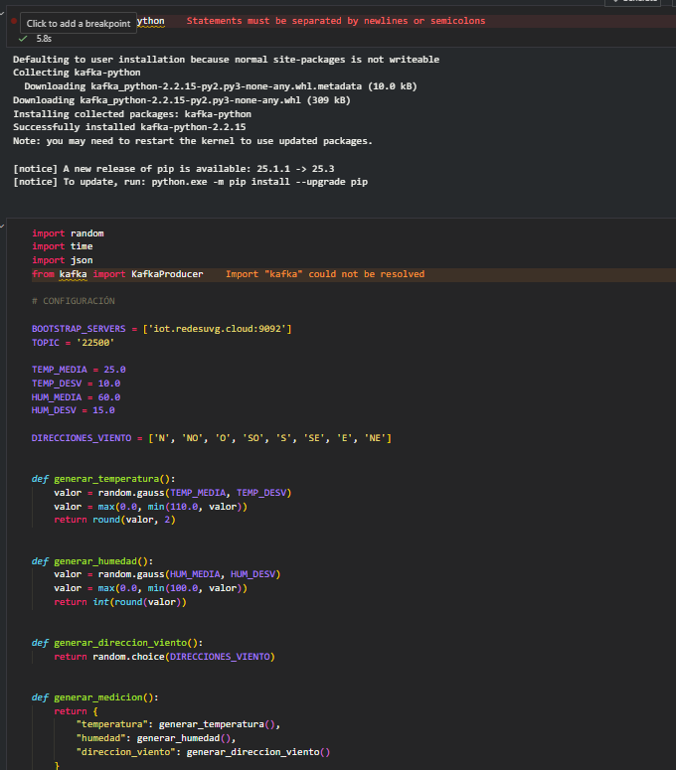
3.2 Envío de Datos al Server Edge
Se instala correctamente kafka, se hacen las configuraciones correctas con el topic que es el carnet de uno de los integrantes de la pareja y se realizan las funciones

Slide 4
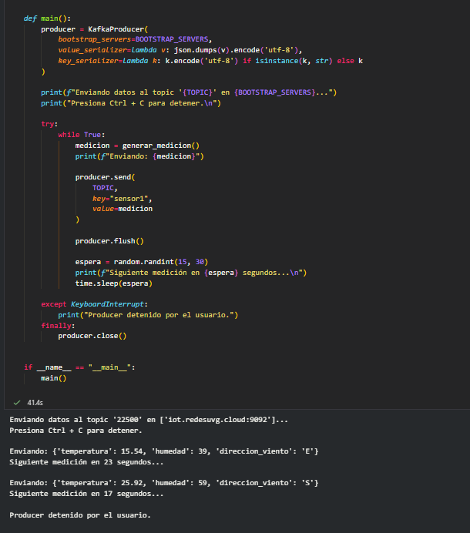
Se realiza el main del programa y se muestra que se envían los datos

Slide 5
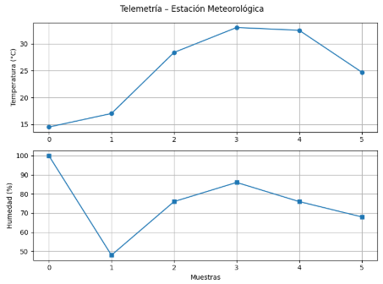
3.3 Consumir y Desplegar Datos Meteorológicos

Slide 6
¿Ventajas y desventajas del enfoque Pub/Sub de Kafka?
Ventajas:
Desacopla fuertemente producers y consumers.
Escala muy bien con muchos clientes.
Puede procesar datos en tiempo real.
Garantiza orden por partición y tolerancia a fallos.
Desventajas:
Requiere infraestructura adicional (cluster de Kafka).
Curva de aprendizaje más alta que una cola simple.
Puede ser “overkill” para sistemas pequeños.

Slide 7
¿Para qué aplicaciones tiene sentido usar Kafka? ¿Para cuáles no?
Sí tiene sentido:
Telemetría IoT a gran escala.
Pipelines de datos y analítica en tiempo real.
Microservicios que comparten eventos.
Monitoreo de logs, métricas y eventos.
No tiene tanto sentido:
Proyectos pequeños / prototipos sencillos.
Dispositivos muy limitados (batería, CPU, red) donde es mejor usar MQTT u otro protocolo ligero.
Casos donde unos pocos mensajes puntuales son suficientes.

Slide 8
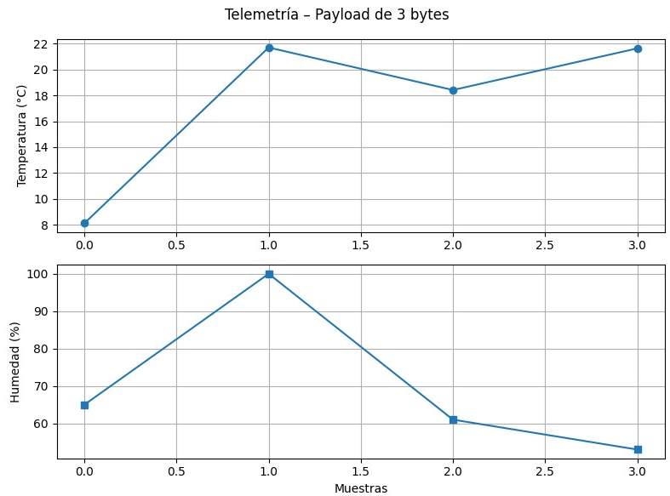
3.4 IoT en Entornos con Restricciones

Slide 9
¿Qué complejidades introduce un payload tan pequeño (3 bytes)?
Hay que cuantizar y perder precisión (especialmente en floats).
Se debe diseñar un protocolo bit a bit propio.
Se complica la implementación (encode/decode manual).
Menos flexibilidad para agregar nuevos campos sin romper compatibilidad.

Slide 10
¿Cómo hacer que la temperatura quepa en 14 bits?
Usando representación en punto fijo: multiplicar la temperatura por un factor (por ejemplo 100) y guardarla como entero.
Así 56.32°C → 5632, que cabe en 14 bits (máx 16383).

Slide 11
¿Qué pasaría si la humedad también fuera float con un decimal?
Requeriría más bits (ej. 0–100.0 → 0–1000 si multiplicas por 10).
Habría que:
Quitar precisión (usar enteros), o
Quitar precisión de temperatura, o
Cambiar el layout de bits o aumentar el tamaño de payload (si fuera posible).

Slide 12
¿Qué parámetros/herramientas de Kafka ayudarían si las restricciones fueran aún más fuertes?
Compresión de mensajes (gzip, snappy, lz4, zstd).
Batching de mensajes para amortizar overhead.
Ajustar acks, linger.ms, batch.size para reducir metadata y overhead por mensaje.
Usar valores binarios compactos (bytes) en lugar de JSON.

